Slide 1

TRƯỜNG TIỂU HỌC HÙNG THẮNG
CHÀO MỪNG QUÝ THẦY CÔ
VỀ THĂM LỚP 5G
Giáo viên: Nguyễn Thị Thiệp

Slide 2
Đặt tính rồi tính:
24,36 + 45,23

Slide 3
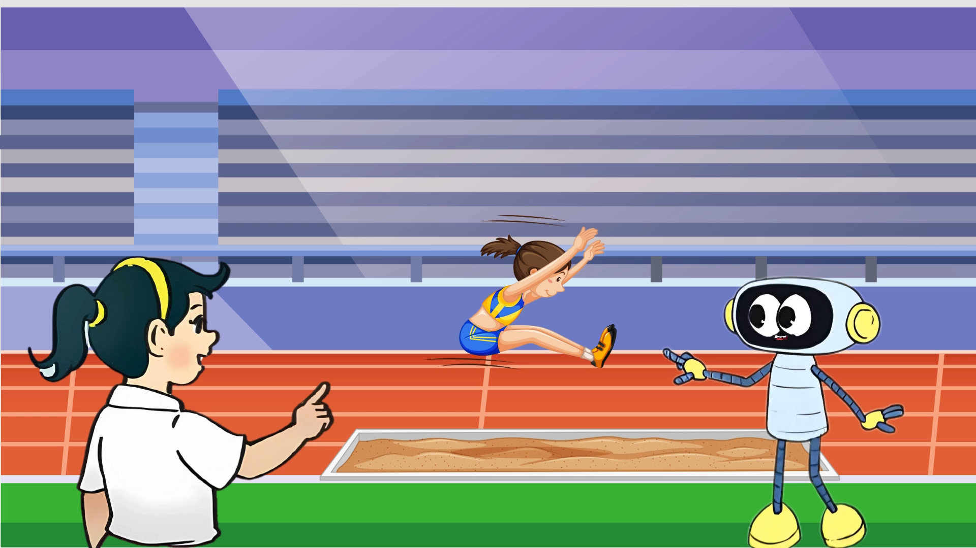

Slide 4
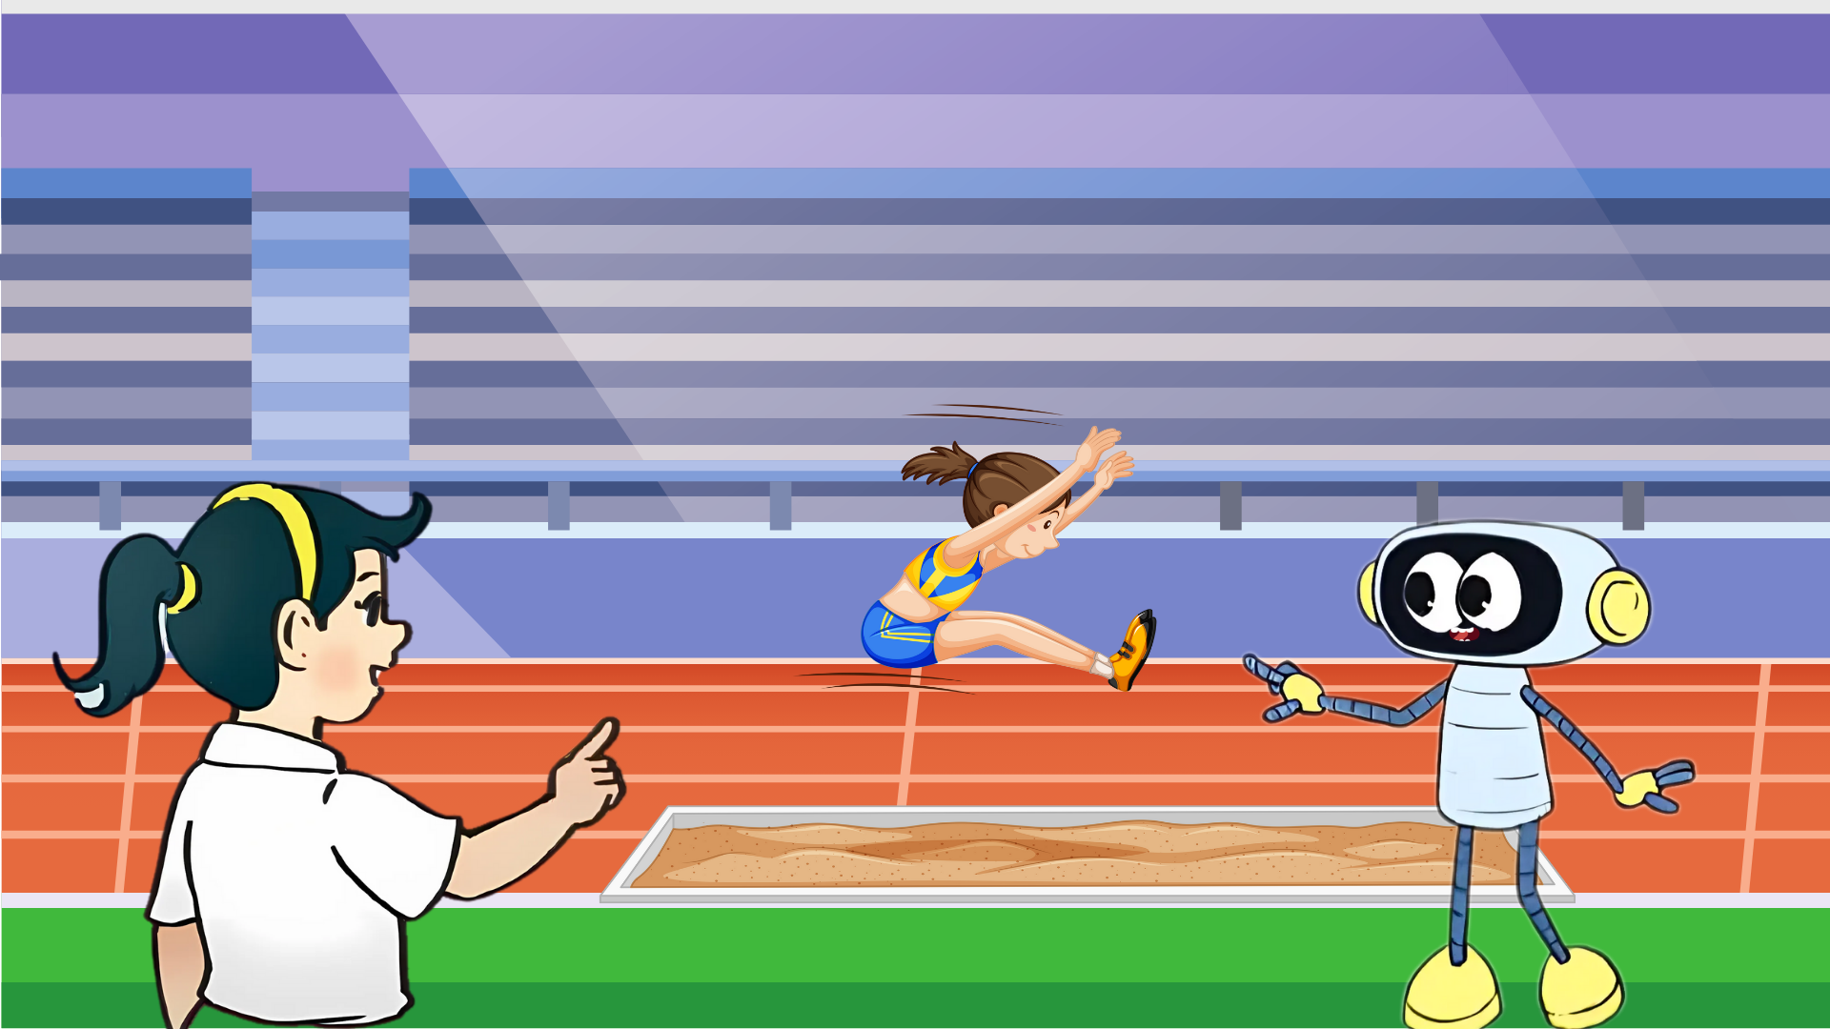
Thành tích nhảy xa năm nay của Lan là 4,43m.
Năm ngoái, thành tích của cậu ấy là 4,16m. Đố Mai biết thành tích năm nay của cậu ấy hơn thành tích năm ngoái bao nhiêu mét?

Slide 6
443
,
4,43
-
-
416
,
4,16
,
27
0,27

Slide 7
b) Ví dụ 2: Đặt tính rồi tính
63,49 – 1,8 = ?

Slide 8
b) Ví dụ 2: Đặt tính rồi tính
63,49 – 1,8 = ?
63, 49
-
1, 8
0
6
,
6
1
9

Slide 10




EM TẬP LÀM THỦ MÔN

Slide 11
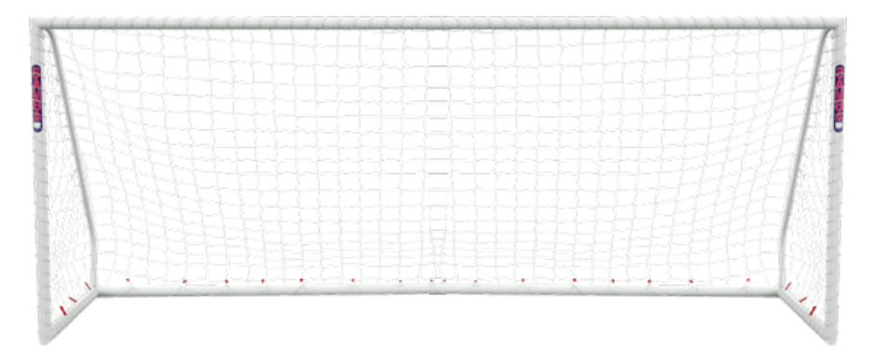





6,15
-
2,7
4,8
ĐÚNG
SAI

Slide 12
4,38
-
1,56
2,82
ĐÚNG
SAI

Slide 13
TRỢ GIẢNG – TRUY CẬP YOUTUBE.COM/TROGIANG
85,9
-
5,06
35,3
ĐÚNG
SAI

Slide 14
Các bạn là những thủ môn xuất sắc

Slide 16

Đ,S?
6,15
4,38
85,9
-
-
-
2,7
1,56
5,06
4,8
2,82
35,3
S
Đ
S

